Slide 1
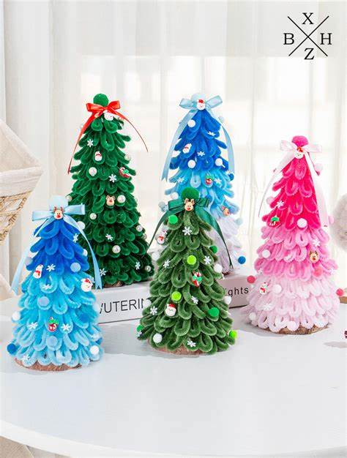
【圣诞DIY圣诞树】
制作材料：扭扭棒，彩带，贴纸，硬卡纸
圣诞贴纸7块，彩带7块，扭扭棒6元，硬卡纸8元

